Slide 1
Lékařské posudky ve zdravotnictví a sociálním zabezpečení
Kulatý stůl pořádaný Mgr. Janou Pastuchovou
21. září 2023
Mgr. Michal Novák
ředitel odboru odvolání a správních činností nepojistných dávek a LPS

Slide 2
Obsah
Změny v LPS v roce 2023
Aktuální stav agendy
LPS ČSSZ
LPS MPSV
Statistické údaje LPS
MPSV
Vznik územních správ sociálního zabezpečení (ÚSSZ)
Další připravované změny
Spolupráce MPSV v oblasti posuzování zdravotního stavu

Slide 3
1. Změny v LPS v roce 2023
legislativní změny od 1. ledna 2023
zákon č. 423/2022 Sb., kterým se mění zákon č. 582/1991 Sb., o organizaci a provádění sociálního zabezpečení, ve znění pozdějších předpisů, a některé další zákony
→ zavedení pozice odborného nelékařského zdravotnického pracovníka „ONZP“
pracovník odborně způsobilý k výkonu povolání všeobecná sestra, dětská sestra, porodní asistentka, ergoterapeut, fyzioterapeut, zdravotnický záchranář, zdravotně-sociální pracovník + certifikovaný kurz na posudkovou činnost
ONZP se v rozsahu své kvalifikace podílí na posudkové činnosti
vytvoření účelné dělby práce (mini tým lékař a ONZP)
využití na první instanci, avšak posudek musí být vždy schválen a podepsán posudkovým lékařem OSSZ
předpoklad 160 systemizovaných míst ONZP

Slide 4
1. Změny v LPS v roce 2023
→ specifikace podkladů k posouzení přímo v zákoně
zpřesňuje se rozsah podkladů vyžadovaných od poskytovatelů zdravotních služeb
→ oprávnění orgánu sociálního zabezpečení žádat o doplnění neúplných podkladů
zakotvení povinnosti poskytovatele zdravotních služeb na žádost orgánu sociálního zabezpečení doplnit neúplné podklady o zdravotním stavu
→ specifikace způsobu zasílání podkladů k posouzení
dosud nespecifikováno, nově by poskytovatelé zdravotních služeb zasílali podklady elektronicky

Slide 5
1. Změny v LPS v roce 2023
→ zásada „koncentrace“ posuzování zdravotního stavu
stanovení lhůty, ve které posuzovaná osoba může předložit podklady k posouzení zdravotního stavu (min. 15 dnů, urychlení řízení)
→ kontrola posuzování dočasné pracovní neschopnosti na základě písemné informace od poskytovatele zdravotních služeb
vedle stávajících způsobů kontroly (na pracovišti ošetřujícího lékaře, na pracovišti orgánu sociálního zabezpečení) zavedení možnosti písemné kontroly z důvodu úspory času lékařů
→ možnost ukončení dočasné pracovní neschopnosti v průběhu posuzování nároku na nemocenské po uplynutí podpůrčí doby
cílem je zamezení nedůvodným výplatám nemocenského

Slide 6
2.1 Aktuální stav agendy LPS ČSSZ
systemizace posudkových lékařů (k 30. červnu 2023)
250,4 SM na OSSZ, obsazeno 213,432
33 SM na ČSSZ, obsazeno 28,938 (včetně metodiků 40 SM, obsazeno 34,938)
celkem (bez metodiků) 283,4 SM, obsazeno 242,37, neobsazeno 41,03
systemizace ONZP (k 30. červnu 2023)
74 SM na OSSZ, obsazeno 67,8
aktuálně navýšeno na 85 SM ONZP, obsazeno 68,3 a postupně se bude dále navyšovat

Slide 7
2.1 Aktuální stav agendy LPS ČSSZ
průměrná doba posuzování zdravotního stavu na OSSZ k 30. červnu 2023
→ zákonná lhůta 45/75 dnů
příspěvek na péči – 59 dnů
průkaz OZP – 59 dnů
příspěvek na zvláštní pomůcku – 57 dnů
invalidita – 65 dnů

Slide 8
2.1 Aktuální stav agendy LPS ČSSZ
počet nevyřízených žádostí
OSSZ
ČSSZ
snižuje se počet neukončených řízení zavedením ONZP
OSSZ | průměrná doba posudkového řízení za červen | počet neukončených posudkových řízení k 30. 6. | počet neukončených posudkových řízení po zákonné lhůtě k 30. 6.
2022 | 56 | 60 096 | 4 921
2023 | 57 | 54 260 | 2 116
ČSSZ | průměrná doba posudkového řízení za červen | počet neukončených posudkových řízení k 30. 6. | počet neukončených posudkových řízení po zákonné lhůtě k 30. 6.
2022 | x | 2 022 | 2
2023 | x | 1 719 | 157

Slide 9
2.1 Aktuální stav agendy LPS ČSSZ
vyhodnocení zavedení ONZP v oblasti LPS
optimální měsíční výkon plněn v průměru na 92 % (časová dotace 120 posudků na měsíc) → ve zkušební době se pohybuje kolem 50 %
ve vztahu ke kvalitě posudků se potřeba zásahů ze strany lékaře s každým měsícem praxe snižuje (1. měsíc potřeba zásahu v 45 – 50 %; 2. měsíc potřeba zásahu v 25 %; 3. měsíc potřeba zásahu v 5 %)
snižování počtu nevyřízených žádostí i průměrné délky posudkového řízení → nejvýraznější v oblasti posouzení stupně závislosti
v měsíci březnu 2023 snížena o 6 dní a v dubnu 2023 o další 3 dny na průměrných 57 dnů, aktuálně činí 59 dnů
Příspěvek na péči | leden | únor | březen | duben | květen | červen
průměrná doba | 66 | 66 | 60 | 57 | 59 | 59

Slide 10
2.1 Aktuální stav agendy LPS ČSSZ
certifikovaný kurz ONZP
MZ udělilo ČSSZ akreditaci kurzu pro ONZP s platností od 1. května 2023 do 30. dubna 2028
obsah kurzu: legislativa, postupy pro vyhotovení úplného a přesvědčivého posudku, nejčastější orgánová postižení s aplikací lékařských zjištění a jejich zasazení do zákonného rámce na základě instrukcí MPSV a metodiky ČSSZ
délka kurzu: 115 hodin (65 hodin teorie, 10 hodin praktické výuky, 40 hodin praxe na pracovišti LPS pod dohledem školitele)
maximální počet míst: 60
po úspěšném absolvování kurzu ONZP obdrží diplom s uvedením získané odborné způsobilosti
1. běh kurzu: od 11. září do 6. října 2023
2. běh kurzu: plánován na listopad 2023

Slide 11
2.1 Aktuální stav agendy LPS ČSSZ
vyhodnocení koncentrace posuzování zdravotního stavu
OSSZ předává žádost o součinnost a výzvu k předložení podkladů rovnou při sepisování žádosti o invalidní důchod
→ zkrátila se tím doba posuzování zdravotního stavu a snížily se náklady na poštovné
→ v případě, že by se podařilo zavést obdobný postup i u nepojistných sociálních dávek, došlo by i zde ke zkrácení procesu a úsporám
opatření ze zákona č. 423/2022 Sb. se osvědčila

Slide 12
2.1 Aktuální stav agendy LPS ČSSZ
kontrolní lékařské prohlídky (KLP)
díky důrazu na efektivní stanovování KLP a snižování nedůvodných KLP za 6 let pokles KLP u invalidity o 64 %
současný stav je považován za vyhovující, další tlak na snižování KLP není posudkově důvodný
u nepojistných sociálních dávek je u 80 % případů stanovena platnost posudku trvale (zejména senioři a chronicky nemocné osoby)
invalidita | počet KLP
2016 | 70 311
2022 | 25 396

Slide 13
2.2 Aktuální stav agendy LPS MPSV
systemizace posudkových lékařů k 31. srpnu 2023
34 SM, obsazeno 30,2
průměrná doba posuzování zdravotního stavu za leden–červen 2023
→ zákonná lhůta 60/90 dnů
61 dnů
nápad agendy
→ měsíční nápad agendy + 300
počet nevyřízených žádostí k 30. červnu 2023
3 180, z toho po lhůtě 33 (překážky na straně posuzovaných)
nápad agendy | došlé žádosti celkem | průměr na měsíc
leden - červen 2022 | 7 385 | 1 231
Leden - červen 2023 | 9 041 | 1 507

Slide 14
2.3 Aktuální stav agendy Statistické údaje LPS
tabulka zobrazuje počet vyřízených žádostí o posudek za rok 2022

Slide 15
2.3 Aktuální stav agendy Statistické údaje LPS
tabulka zobrazuje vývoj počtu systemizovaných a obsazených míst posudkových lékařů → klesá
tabulka zobrazuje zatížení 1 SM posudkového lékaře → stoupá

Slide 16
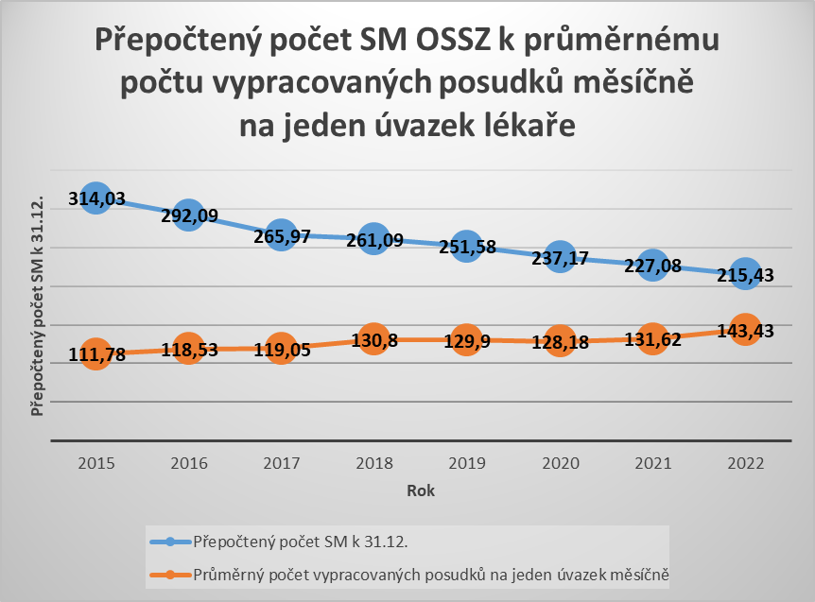
2.3 Aktuální stav agendy Statistické údaje LPS

Slide 17
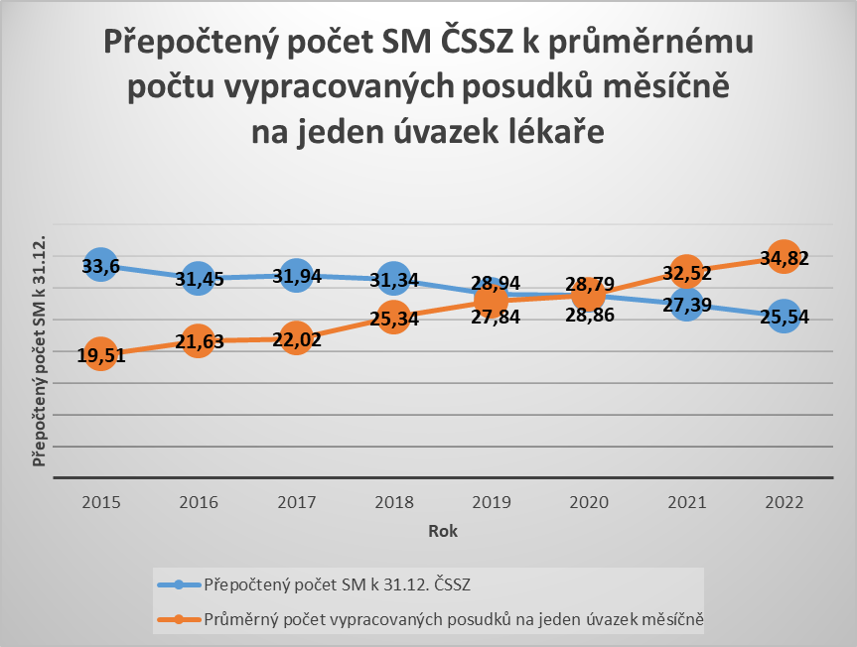
2.3 Aktuální stav agendy Statistické údaje LPS

Slide 18
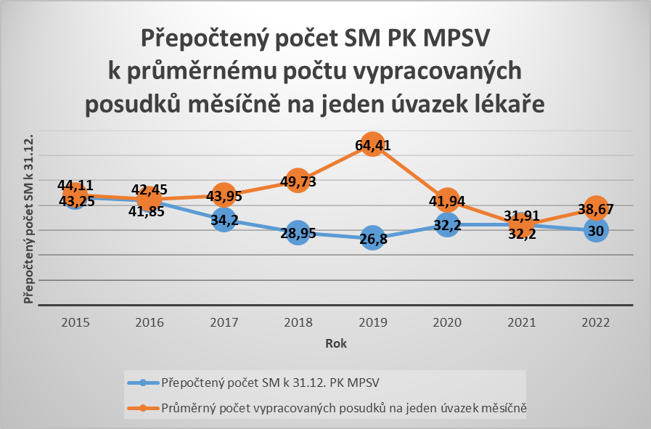
2.3 Aktuální stav agendy Statistické údaje LPS

Slide 19
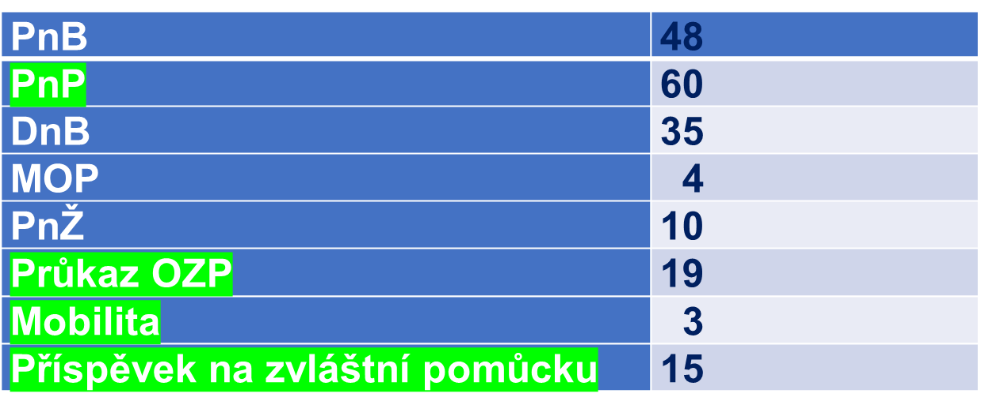
2.4 Aktuální stav agendy MPSV
Počty žalob
Výrazně sestupný trend od roku 2017 z 358 žalob na 194 žalob v roce 2022, z toho 97 žalob u dávek podmíněných DNZS
→ lze sledovat významně sestupný trend u dávek podmíněných zdravotním stavem (94), tj. <1% z rozhodnutí odvolacího orgánu

Slide 20
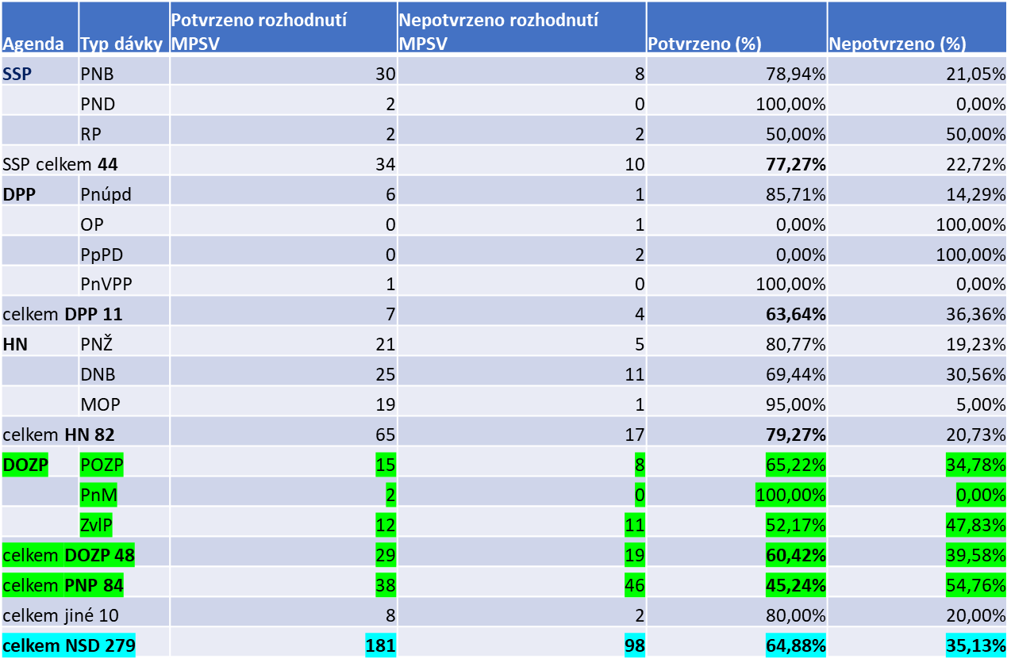
2.4 Aktuální stav agendy MPSV
Počty rozsudků KS/NSS 2022

Slide 21
2.4 Aktuální stav agendy MPSV
Národní akční plán pro duševní zdraví 2020 – 2030 (NAPDZ)
MPSV bylo implementačním materiálem NAPDZ na období 2020 – 2023 zavázáno k provedení dvou analýz
invalidita
OPATŘENÍ 2.1.2: Zpracovat analýzu k možnostem změny mechanismu posuzování invalidity a nastavení výše přiznaného invalidního důchodu tak, aby flexibilně reagoval na aktuální kompetence lidí s duševním onemocněním, rozvíjel potenciál k zotavení a zohledňoval specifika duševních onemocnění.
příspěvek na péči
OPATŘENÍ 2.1.3: Revidovat kritéria pro hodnocení funkčních schopností a disability lidí s duševním onemocněním v rámci posuzování výše příspěvku na péči tak, aby reflektovala funkční postižení související s typem a tíží onemocnění. Optimalizovat čekací dobu na přiznání příspěvku na péči.

Slide 22
2.4 Aktuální stav agendy MPSV
Národní akční plán pro duševní zdraví 2020 – 2030 (NAPDZ)
analýzy měly být zpracovány do konce roku 2022
náklad 600 000 Kč za analýzu
MPSV opakovaně vyhlašovalo veřejné zakázky:
opatření 2.1.2 (invalidita)
20. října 2021
18. listopadu 2021
3. května 2022
opatření 2.1.3 (příspěvek na péči)
15. července 2022
zpracovatele se nepodařilo najít z důvodu náročnosti a rozsahu práce ve vztahu k finančnímu ohodnocení
→ MPSV požádalo MZ o prodloužení termínu do konce roku 2025 a možnost navýšení částky v NAPDZ na 1 200 000 Kč za analýzu
→ dne 14. září 2023 jednání Národní rady pro duševní zdraví
→
v případě schválení MPSV opětovně vyhlásí veřejné zakázky

Slide 23
3. Vznik územních správ sociálního zabezpečení (ÚSSZ)
návrh zákona
návrh zákona, kterým se mění zákon č. 582/1991 Sb., o organizaci a provádění sociálního zabezpečení, ve znění pozdějších předpisů, a další související zákony
ST 475 od 15. června 2023
29. srpna 2023 prvé čtení
20. září 2023 VSP
návrh účinnosti od 1. ledna 2024
navrhovaná opatření
transformace 77 OSSZ a 6 regionálních pracovišť ČSSZ do 5 územních správ sociálního zabezpečení (ÚSSZ)
ÚSSZ budou správními úřady – vnitřní organizační jednotky ČSSZ

Slide 24
3. Vznik územních správ sociálního zabezpečení (ÚSSZ)
ÚSSZ budou zřizovat v každém okrese kontaktní pracoviště (označené jako OSSZ)
kontaktní pracoviště budou dle zákona zajišťovat plnění úkolů, u nichž je potřebná osobní přítomnost (včetně úkolů LPS)
zlepšení dostupnosti → doposud je místně příslušná OSSZ podle bydliště nebo sídla, zatímco podle navrhované úpravy bude místně příslušná ÚSSZ, včetně všech jejích pracovišť
transformace do 5 území respektuje současné hranice území využívaných regionálními pracovišti ČSSZ, na které jsou navázány pracovní postupy, účetnictví, ekonomická oblast a aplikační programové vybavení

Slide 25
3. Vznik územních správ sociálního zabezpečení (ÚSSZ)
návrh zákona reaguje na dlouhodobé problémy v metodickém a manažerském řízení vysokého počtu jednotlivých OSSZ
složitá organizace a řízení jednotlivých OSSZ
problematické hledání úspor
neefektivní využívání personálních zdrojů
vysoká administrativní náročnost
snížená flexibilita v poskytování služeb klientům, včetně vyřizování agendy
omezení možnosti synergických efektů v provozu jednotlivých OSSZ

Slide 26
3. Vznik územních správ sociálního zabezpečení (ÚSSZ)
cíle opatření
úspora nákladů
v krátkodobém horizontu především v personální oblasti optimalizací organizační struktury
v dlouhodobém horizontu vytvořením vhodných podmínek pro provedení dalších optimalizačních opatření
vyšší flexibilita
snazší provádění optimalizačních opatření ve využití personálních zdrojů (např. slučování organizačních útvarů)
flexibilnější možnost reakce na případné vyšší množství agendy organizačně snadnějším a rychlejším přesunutím agendy tam, kde jsou aktuálně volné pracovní kapacity
adekvátnější reakce na požadované služby klientů na daném území co nejefektivnějším způsobem
nižší administrativní náročnost
zjednodušení běžného chodu organizace

Slide 27
4. Další připravované změny
zjednodušení a zrychlení správního řízení ve věci dávek podmíněných dlouhodobě nepříznivým zdravotním stavem
širší využití digitalizace
návrhy budou navazovat na Programové prohlášení vlády
Zjednodušíme a zrychlíme proces přiznávání finanční pomoci pro osoby se zdravotním postižením, zejména příspěvku na péči a invalidních důchodů.
Provedeme změny v posuzování ze strany Lékařské posudkové služby a v sociálním šetření, které zajišťují sociální pracovníci.
Podpoříme transparentnost a online komunikaci mezi klienty sociálních služeb, příjemci sociálních dávek, poskytovateli sociálních služeb a pracovníky resortních úřadů.
Zrychlíme digitalizaci a zjednodušíme administrativu, včetně online formy a důsledné kontroly.

Slide 28
5. Spolupráce MPSV v oblasti posuzování zdravotního stavu
LPS
Zadavatelé posudku
Posuzované osoby
Poskytovatelé zdravotních služeb
Soudy
Ministerstvo zdravotnictví
ČLS JEP
Organizace osob se zdravotním postižením
Výzkumný ústav práce a sociálních věcí, v.v.i
Veřejný ochránce práv
Další subjekty včetně EUMASS
Státní ústav pro kontrolu léčiv

Slide 29
5. Spolupráce MPSV v oblasti posuzování zdravotního stavu
Členství MPSV v EUMASS
European Union of Medicine in Assurance and Social Security je organizace, reprezentující na mezinárodní úrovni lékaře sociálního zabezpečení a pojištění
MPSV bylo členem 1999 – 2019, v roce 2022 obnovilo své členství
MPSV navázalo na dřívější spolupráci a zapojilo se do úkolů pracovních skupin (např. využití MKF, etické aspekty posuzování, organizace LPS, využití umělé inteligence, elektronizace aj.)
přínosem je výměna zkušeností, porovnání praxí a udržení kontinuálního vývoje v posudkové medicíně
získané poznatky se využijí v koncepční a metodické činnosti
→
Zasedání Rady EUMASS v Praze v září 2024

Slide 30
5. Spolupráce MPSV v oblasti posuzování zdravotního stavu
Spolupráce s ÚZIS
projekt Informační zázemí pro zajištění dostupnosti a plánování kapacit sociálních a zdravotně sociálních služeb včetně nastavení (OP Zaměstnanost)
předmětem projektu je vybudování informačního zázemí pro hodnocení objemu, kapacit, dostupnosti, výkonnosti, efektivnosti a kvality sociálních služeb a sociálních intervencí
propojení existujících dat resortu práce a sociálních věcí a resortu zdravotnictví
propojení dat umožní nastavit vhodný systém přehledu čerpání finančních zdrojů ze systému sociálního zabezpečení
cílem projektu je nastavit funkční systém sledování a vyhodnocování dat jako nástroje mezioborové a meziresortní spolupráce

Slide 31
5. Spolupráce MPSV v oblasti posuzování zdravotního stavu
mezirezortní spolupráce zahrnuje
přípravu podkladů pro legislativní změny
tvorbu metodických pokynů pro posuzování zdravotního stavu pro dávky podmíněné DNZS
spolupráci na změnách týkajících se elektronizace zdravotnictví
přípravu dlouhodobých akčních plánů pro osoby se zdravotním postižením
členství v pracovních skupinách zřizovaných MZ a Radou vlády
členství v Akreditační komisi Ministerstva zdravotnictví

Slide 32
5. Spolupráce MPSV v oblasti posuzování zdravotního stavu
MPSV spolupracuje s
jednotlivými lékařskými odbornými společnostmi České lékařské společnosti Jana Evangelisty Purkyně
pacientskými organizacemi a organizacemi hájícími zájmy osob se zdravotním postižením (Národní rada osob se zdravotním postižením ČR, Česká společnost pro míšní léze, Česká asociace pro vzácná onemocnění, SMÁci, Děti úplňku, Česká asociace paraplegiků, Migréna-help, Cesta domů)
Radou národního registru nemocí z povolání
MPSV dále spolupracuje s
Institutem postgraduálního vzdělávání ve zdravotnictví (IPVZ)
Justiční akademií

Slide 33
5. Spolupráce MPSV v oblasti posuzování zdravotního stavu
MPSV je součástí pracovních skupin
pracovní skupina pro roztroušenou sklerózu
pracovní skupina k aktualizaci seznamu nemocí z povolání Rady vlády pro koordinaci a ochranu zdraví při práci
pracovní tým Rady hospodářské a sociální dohody ČR pro zdravotnictví
pracovní skupina pro Národní akční plán pro Alzheimerovu nemoc
pracovní skupina pro koordinaci v sociálním zabezpečení
MPSV sbírá zkušenosti ze zahraničí
Rakousko, Německo, Slovensko

Slide 34
Děkuji za pozornost

